Slide 1
Unidad Especial
Regula Tu Barrio
#RegulaTu Barrio

Slide 2
ASENTAMIENTO HUMANO DE HECHO Y CONSOLIDADO DE INTERES SOCIAL DENOMINADO :
“LAS PALMERAS IV ETAPA”
PRIORIZACIÓN GRUPO 3 - POSICIÓN 15
#RegulaTu Barrio

Slide 3
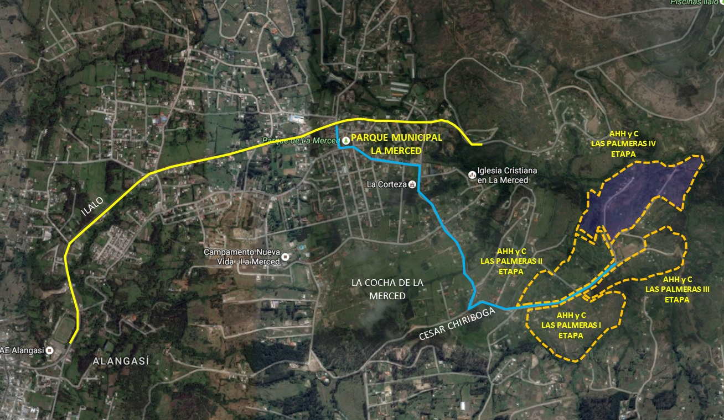
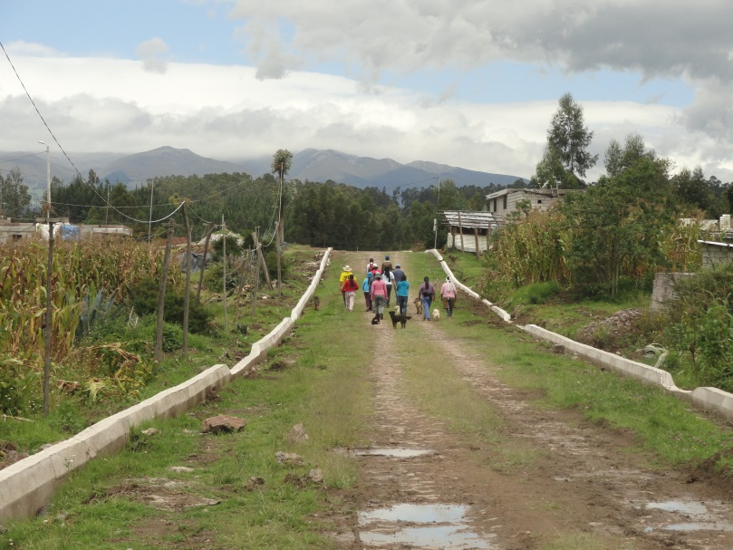
ASENTAMIENTO HUMANO DE HECHO Y CONSOLIDADO DE INTERÉS SOCIAL DENOMINADO
“LAS PALMERAS IV ETAPA”
ADMINISTRACIÓN ZONAL: LOS CHILLOS- PARROQUIA: LA MERCED
INFORMACIÓN DEL ASENTAMIENTO -PRIORIZACIÓN GRUPO 3- POSICIÓN 15
AÑOS DE ASENTAMIENTO (INICIO): |  | 54 Años | CONSOLIDACIÓN: | 53,49 %
AÑOS DE ASENTAMIENTO (ACTUAL): |  | 56 Años
NÚMERO DE LOTES: |  | 43 | POBLACIÓN BENEFICIADA: | 172 Hab.
ZONIFICACIÓN PROPUESTA: |  |  | A2(A1002-35); A3 (A2502-10); A31(PQ)
LOTE MÍNIMO: |  |  | 1000m2; 2500 m2
FORMA DE OCUPACIÓN DEL SUELO: |  |  | (A) Aislada
USO PRINCIPAL: |  |  | (ARR) Agrícola Residencial Rural / (PE/CPN) Protección Ecológica / Conservación del Patrimonio
CLASIFICACIÓN DEL SUELO: |  |  | (SRU) Suelo Rural
INFORMES DE RIESGOS: | Calificación: No. 261-AT-DMGR-2018, de 14 de septiembre de 2018, califica al AHHYC “Las Palmeras IV Etapa” en general presenta un: Riesgo Alto Mitigable para los lotes 1 al 18 y 35 al 42; Riesgo Moderado Mitigable para los lotes 19 al 34 y Riesgo Bajo Mitigable para el lote 43. Debido a las características físicas del terreno en el Lote 37, se tiene una alta exposición de la vivienda respecto al borde superior de la quebrada y al talud colindante, y a que el suelo donde de esta construyendo una vivienda esta constituido por escombros provenientes de una excavación, se califica con Riesgo Muy Alto Mitigable por movimientos en masa. Además se debe indicar que los lotes 18, 19, 20, 35, 36, 37 y 38 presentan un alto riesgo por erosión del suelo debido a que en este sector del barrio, por su topografía, confluyen varias quebradas y las pendientes son mayores. Ratificación: Nro. GADDMQ-SGSG-DMGR-2020-0041-OF, de fecha 16 de Enero de 2020, emitido por el Director Metropolitano de Gestión de Riesgos, de la Secretaría General de Seguridad y Gobernabilidad se ratifica en la descripción de la calificación de riesgos indicando que el AHHYC “Las Palmeras IV Etapa” en general presenta un: Riesgo Alto Mitigable para los lotes 1 al 18 y 35 al 42; Riesgo Moderado Mitigable para los lotes 19 al 34 y Riesgo Bajo Mitigable para el lote 43. Debido a las características físicas del terreno en el Lote 37, se tiene una alta exposición de la vivienda respecto al borde superior de la quebrada y al talud colindante, y a que el suelo donde de esta construyendo una vivienda esta constituido por escombros provenientes de una excavación, se califica con Riesgo Muy Alto Mitigable por movimientos en masa. Además se debe indicar que los lotes 18, 19, 20, 35, 36, 37 y 38 presentan un alto riesgo por erosión del suelo debido a que en este sector del barrio, por su topografía, confluyen varias quebradas y las pendientes son mayores.
DE LOS NOGALES
Obras de Infraestructura Existentes: |  | Obras Civiles Ejecutadas :
Agua Potable | 50% | Calzada | 0 %
Alcantarillado | 40 % | Aceras | N/A
Energía Eléctrica | 50% | Bordillos | N/A
#RegulaTu Barrio

Slide 4
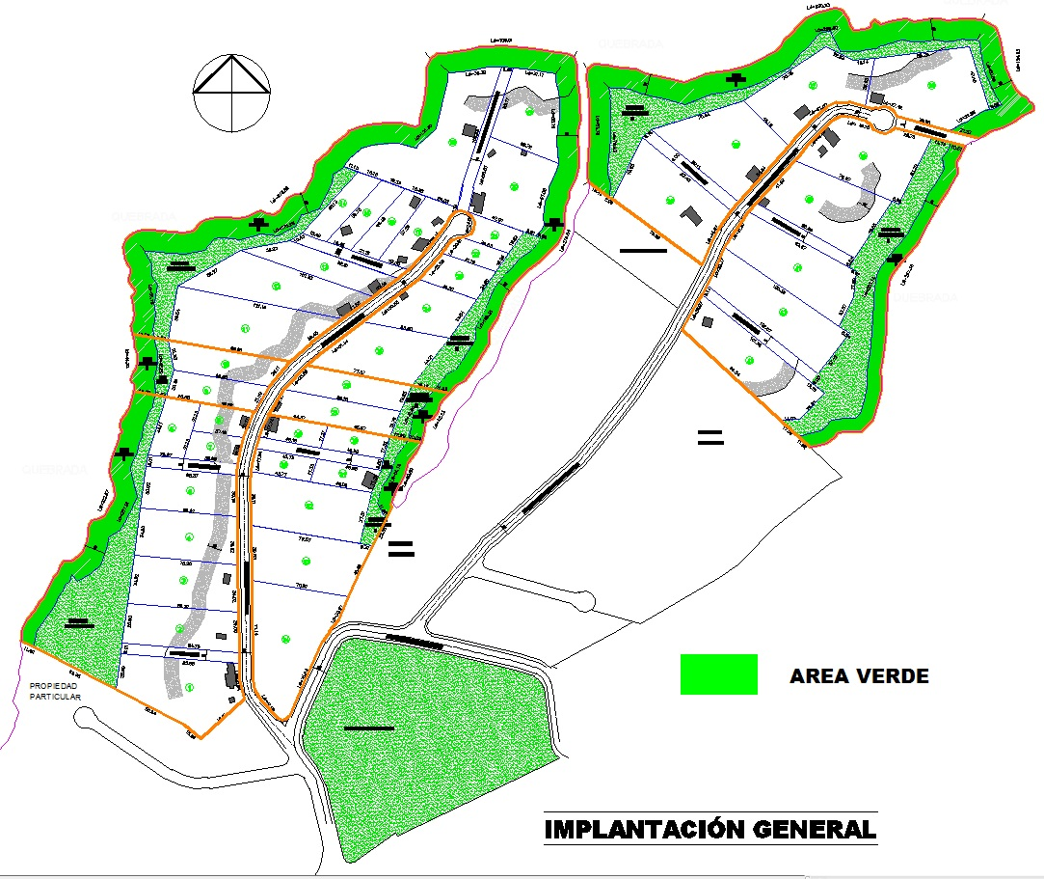
ASENTAMIENTO HUMANO DE HECHO Y CONSOLIDADO DE INTERÉS SOCIAL DENOMINADO
“LAS PALMERAS IV ETAPA”
ADMINISTRACIÓN ZONAL: LOS CHILLOS- PARROQUIA: LA MERCED
INFORMACIÓN DEL ASENTAMIENTO -PRIORIZACIÓN GRUPO 3- POSICIÓN 15
CUADRO DE ÁREAS / ÁREAS VERDES DEL ASENTAMIENTO
Área Útil de Lotes | 91.669,77 | m2 | Derechos y Acciones
Área Vías, Pasajes Y Escalinatas | 5.595,75 | m2
Área Protección de Talud (LOTES) | 6.193,73 | m2
Área verde y Equipamiento Comunal 1 | 19.907,46 | m2
Área verde y Equipamiento Comunal 2
Área verde y Equipamiento Comunal 3
Área verde y Equipamiento Comunal 4
Área verde y Equipamiento Comunal 5
Área verde y Equipamiento Comunal 6
Área verde y Equipamiento Comunal 7
Área verde y Equipamiento Comunal 8
Área Municipal 1 (protección de quebrada) | 24.857,82 | m2 | UERB-OC
Área Municipal 2 (protección de quebrada) |  |  | UERB-OC
Área Municipal 3 (protección de quebrada)
Área Municipal 4 (protección de quebrada)
Área Municipal 5 (protección de quebrada) |  |  | UERB-OC
Área Municipal 6 (protección de quebrada)
Área Municipal 7 (protección de quebrada)
Área Bruta Del Terreno (Área Total) | 148.224,53 | m2
DE LOS NOGALES
#RegulaTu Barrio

Slide 5
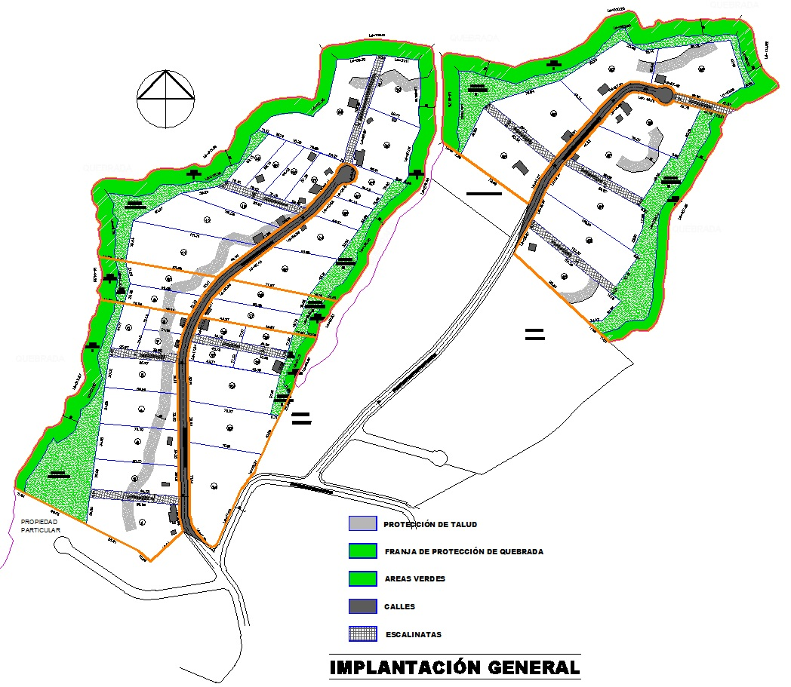
ASENTAMIENTO HUMANO DE HECHO Y CONSOLIDADO DE INTERÉS SOCIAL DENOMINADO
“LAS PALMERAS IV ETAPA”
ADMINISTRACIÓN ZONAL: LOS CHILLOS- PARROQUIA: LA MERCED
CAMBIO DE ZONIFICACIÓN
Nº de Predio: | 5552856; 5552858; 594878; 593740
Clave Catastral: | 22024 01 003; 22024 01 004; 22123 06 015; 22023 02 010
REGULACIONES SEGÚN IRM.
Zonificación: | A3 (A2502-10); A31(PQ)
Lote mínimo: | 2500 m2
Forma de Ocupación del suelo | (A) Aislada
Uso principal del suelo: | (ARR) Agrícola Residencial Rural / (PE/CPN) Protección Ecológica / Conservación del Patrimonio
Clasificación del Suelo: | (SRU) Suelo Rural
Cambio de Zonificación: | APLICA (SI – NO) | Zonificación: | A2(A1002-35) / A3(A2502-10); A31(PQ)
 | SI | Lote mínimo: | 1000m2 / 2500m2
 |  | Formas de Ocupación: | (A) Aislada
 |  | Uso principal del suelo: | (ARR) Agrícola Residencial Rural/ (PE/CPN) Protección Ecológica / Conservación del Patrimonio Natural
#RegulaTu Barrio

Slide 6
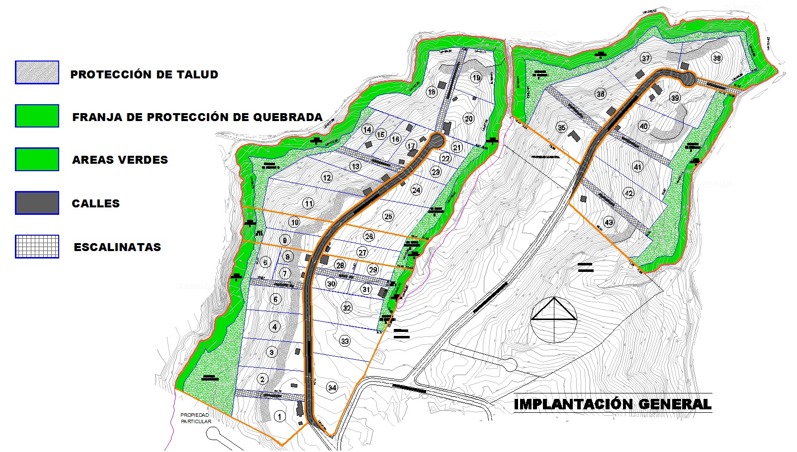
ASENTAMIENTO HUMANO DE HECHO Y CONSOLIDADO DE INTERÉS SOCIAL DENOMINADO
“LAS PALMERAS IV ETAPA”
AREA MUNICIPAL
No. 6
ADMINISTRACIÓN ZONAL: LOS CHILLOS- PARROQUIA: LA MERCED
AREA VERDE
No. 7
PLANO DEL
ASENTAMIENTO
#RegulaTu Barrio

Slide 7
ASENTAMIENTO HUMANO DE HECHO Y CONSOLIDADO DE INTERÉS SOCIAL DENOMINADO
“LAS PALMERAS IV ETAPA”
ADMINISTRACIÓN ZONAL: LOS CHILLOS- PARROQUIA: LA MERCED
LOTES POR EXCEPCIÓN
LOTE | ÁREA BRUTA (m2) | LOTE | ÁREA BRUTA (m2) | LOTE | ÁREA BRUTA (m2)
1 | 3575,88 | 16 | 1010,90 | 31 | 781,20
2 | 2382,73 | 17 | 1332,55 | 32 | 3211,39
3 | 2661,25 | 18 | 4573,76 | 33 | 3110,48
4 | 2526,60 | 19 | 2411,13 | 34 | 4282,00
5 | 2028,56 | 20 | 2978,32 | 35 | 3714,23
6 | 1098,54 | 21 | 621,73 | 36 | 3684,75
7 | 758,60 | 22 | 621,73 | 37 | 3261,83
8 | 760,47 | 23 | 999,99 | 38 | 3862,87
9 | 1330,95 | 24 | 1898,51 | 39 | 3491,54
10 | 1579,77 | 25 | 2750,08 | 40 | 3473,50
11 | 4012,16 | 26 | 1632,90 | 41 | 3473,50
12 | 3250,81 | 27 | 1744,19 | 42 | 3473,50
13 | 1652,05 | 28 | 785,58 | 43 | 3474,37
14 | 1010,90 | 29 | 785,58
15 | 1010,90 | 30 | 781,22
LEYENDA
09 | LOTES POR EXCEPCIÓN A2(A1002-35)
LEYENDA
03 | LOTES POR EXCEPCIÓN A3(A2502-10)
#RegulaTu Barrio

Slide 8
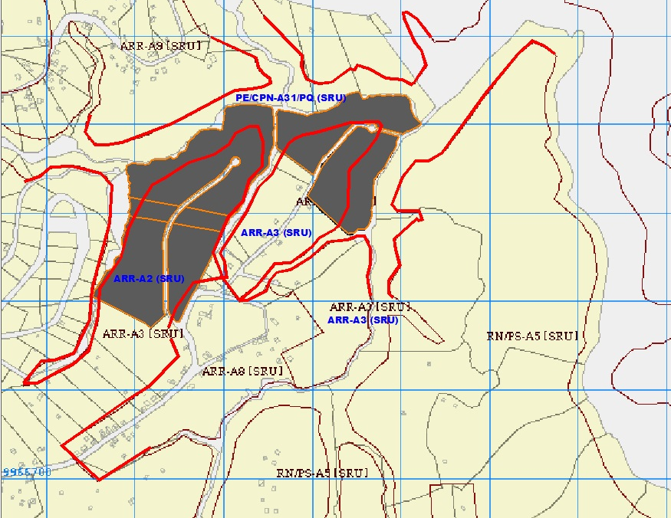
ASENTAMIENTO HUMANO DE HECHO Y CONSOLIDADO DE INTERÉS SOCIAL DENOMINADO
“LAS PALMERAS IV ETAPA”
ADMINISTRACIÓN ZONAL: LOS CHILLOS- PARROQUIA: LA MERCED
PLAN METROPOLITANO DE ORDENAMIENTO TERRITORIAL/ PMOT
LAS PALMERAS IV ETAPA
ARR – A3 (SRU)
ARR – A2 (SRU)
PE/CPN-A31/PQ (SRU)
#RegulaTu Barrio

